Slide 1
CONTROLLING APPLIANCE SYSTEM
ON MOBILE VIA BLUETOOTH
จัดทำโดย
นายบัญชา อุปนันท์ เลขประจำตัว 45010418
นางสาวปานจิต พ่วงศรี เลขประจำตัว 45010459
อาจารย์ที่ปรึกษา
ผศ.ดร.สุรินทร์ กิตติธรกุล

Slide 2
บทคัดย่อ
โครงงานนี้พัฒนาระบบสั่งงานอุปกรณ์ไฟฟ้าผ่านระบบการสื่อสารไร้สายบลูทูธ
โดยใช้ระบบปฏิบัติการที่มีชื่อว่าซิมเบี้ยน
โดยในโครงงานนี้ได้เขียนโปรแกรมเพื่อที่จะสั่งงานอุปกรณ์ไฟฟ้าผ่านบลูทูธ
สามารถติดต่อสื่อสารส่งคำสั่งผ่านข้ามเครือข่ายพิโคเน็ตได้เป็นแบบเครือข่ายสแคตเทอเน็ต
ในส่วนที่ติดต่อกับตัวแผงวงจรจะส่งสัญญาณความถี่ต่างๆ ให้กับไมโครคอนโทรลเลอร์เพื่อนำไปประมวลผล และควบคุมอุปกรณ์ไฟฟ้าทั้งการ เปิด ปิด ตามแต่ละอุปกรณ์ได้

Slide 3
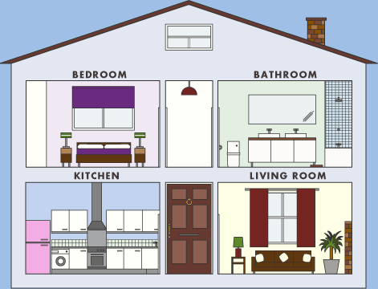
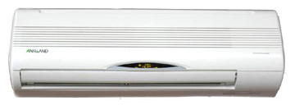

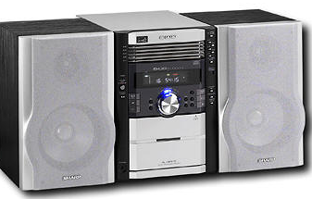

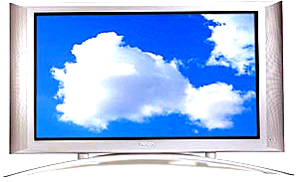
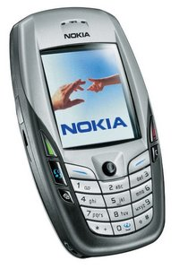

Slide 4
วัตถุประสงค์ของโครงงาน
เพื่อวิเคราะห์และพัฒนาระบบควบคุมอุปกรณ์ไฟฟ้าเอนกประสงค์ โดยใช้เทคโนโลยีบลูทูธ
เขียนภาษา C++ ในระบบปฏิบัติการซิมเบี้ยน เพื่อนำมาใช้ควบคุมให้อุปกรณ์ที่มีบลูทูธสามารถส่งคำสั่งถึงกันได้ทั้งเครือข่ายพิโคเน็ต, และ เครือข่ายสแคตเทอเน็ต
ศึกษาการเชื่อมโยงอุปกรณ์เครื่องใช้ไฟฟ้าภายในบ้านเพื่อให้สามารถติดต่อ และควบคุมการทำงานได้

Slide 5
ขอบเขตของโครงงาน
ออกแบบระบบควบคุมอุปกรณ์ไฟฟ้าภายในบ้าน ผ่านโทรศัพท์มือถือที่ใช้ระบบปฏิบัติการซิมเบี้ยนเท่านั้น โดยใช้เทคโนโลยีบลูทูธได้
เขียนภาษา C++ สร้างโปรแกรมเพื่อนำมาใช้ควบคุมการทำงานของเครื่องใช้ไฟฟ้าได้ โดยให้อุปกรณ์ที่มีบลูทูธสามารถส่งคำสั่งถึงกันได้ทั้งเครือข่ายพิโคเน็ต, และ เครือข่ายสแคตเทอเน็ต
มีความเข้าใจในวงจรของอุปกรณ์เครื่องใช้ไฟฟ้าภายในบ้านเพื่อให้สามารถติดต่อและควบคุมการทำงานได้ โดยส่งสัญญาณความถี่ต่างๆไปควบคุม

Slide 6
ประโยชน์ที่คาดว่าจะได้รับ
ได้อุปกรณ์ที่เพิ่มความสะดวกสบาย ในการควบคุมอุปกรณ์ไฟฟ้าภายในบ้าน
ลดค่าใช้จ่ายในการนำเข้าอุปกรณ์ ประยุกต์ราคาแพง
มีความรู้ความสามารถในการเขียน โปรแกรมภาษา C++ เพื่อใช้บน ระบบปฏิบัติการซิมเบียน

Slide 7
    Series 60 SDK for Symbian OS
    Visual Studio
    Edit Plus

Slide 8
BLUETOOTH

Slide 9
การทำงานของบลูทูธ
เป็นเทคโนโลยีการสื่อสารแบบไร้สาย
ที่ใช้หลักการของการกระโดดเปลี่ยนความถี่ (Frequency-Hopping)
ความถี่ ที่ 2.4 GHz
ระยะทำการของ บลูทูธ จะอยู่ที่ ≈10 เมตร
โดยมีระบบป้องกันโดยใช้การป้อนรหัสก่อนการเชื่อมต่อ และ ป้องกันการดักสัญญาณระหว่างสื่อสาร

Slide 10
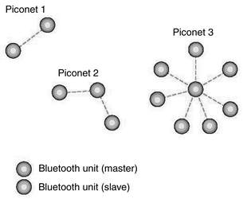
เครือข่ายพิโคเน็ต

Slide 11
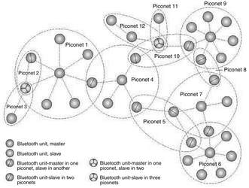
เครือข่ายสแคตเทอเน็ต

Slide 12
ข้อดี - ข้อด้อย ของบลูทูธ

Slide 13
 | Bluetooth* | Wireless LAN | Home RF | Infrared
Frequency : | 2.4 GHz. | 2.4 GHz. | 2.4 GHz. | Infrared band
Data rate : | 1 Mbps | 11 Mbps | 1.6 Mbps | 4 Mbps
Range : | 10 m. | 150 m. | 45 m. | 5 m.
Communication Techniques : | FHSS | DSSS | FHSS | NA
Standard : | IEEE 802.15 | IEEE 802.11 | SWAP | IrDA
Usage Model : | Cable replacement | High-speed network access | Low speed, low cost, home networking | Point-to-Point
Typical Configuration : | Point-to-Point or multiple devices per access point | Multiple clients per access point | Point-to-Point or multiple devices per access point | Point-to-Point line lf sight
หมายเหตุ * ข้อมูลบลูทูธที่แสดง เป็น class 2 ซึ่งได้ใช้ในโครงงานนี้

Slide 14
SYMBIAN

Slide 15
ระบบปฏิบัติการซิมเบียน (Symbian)
เป็นระบบปฏิบัติการที่ออกแบบมาเพื่อรองรับเทคโนโลยีการสื่อสารแบบไร้สาย
ทำงานได้โดยไม่ขึ้นต่อฮาร์ดแวร์ของโทรศัพท์เคลื่อนที่ซึ่งมีความแตกต่างกัน
สามารถจัดการกับการพัฒนาอย่างต่อเนื่องในอนาคตได้

Slide 16
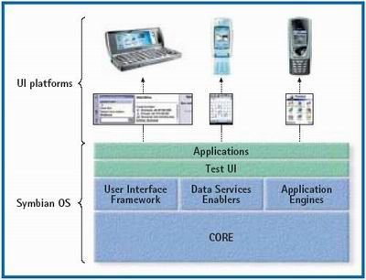
โครงสร้างโดยรวมของ Symbian OS

Slide 17
แอพพลิเคชัน
บนระบบระบบปฏิบัติการซิมเบียน
ประกอบด้วย 4 คอมโพเนนท์
Application shell
Document
App UI
View

Slide 18
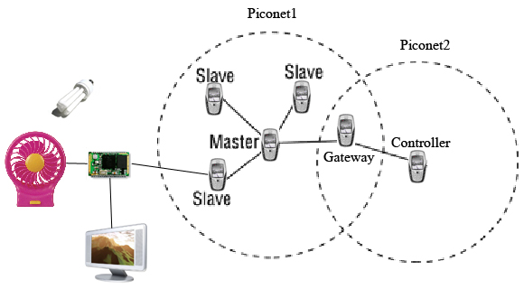
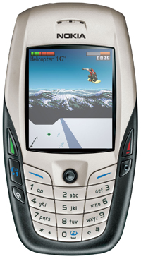
ภาพโดยรวมของโครงงาน

Slide 19
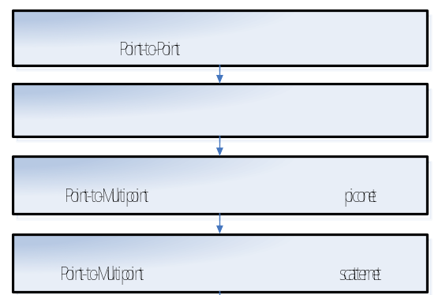

Slide 20
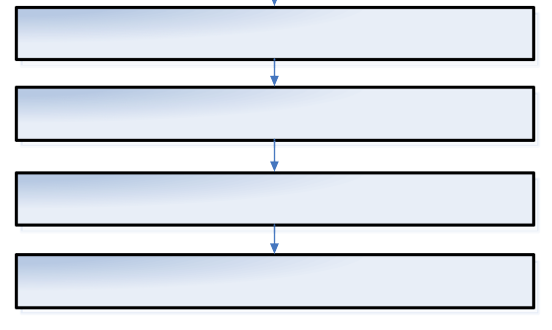

Slide 21
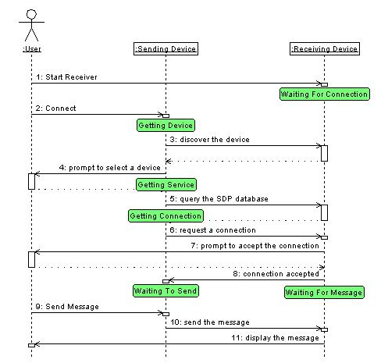
Sequence Diagram

Slide 22
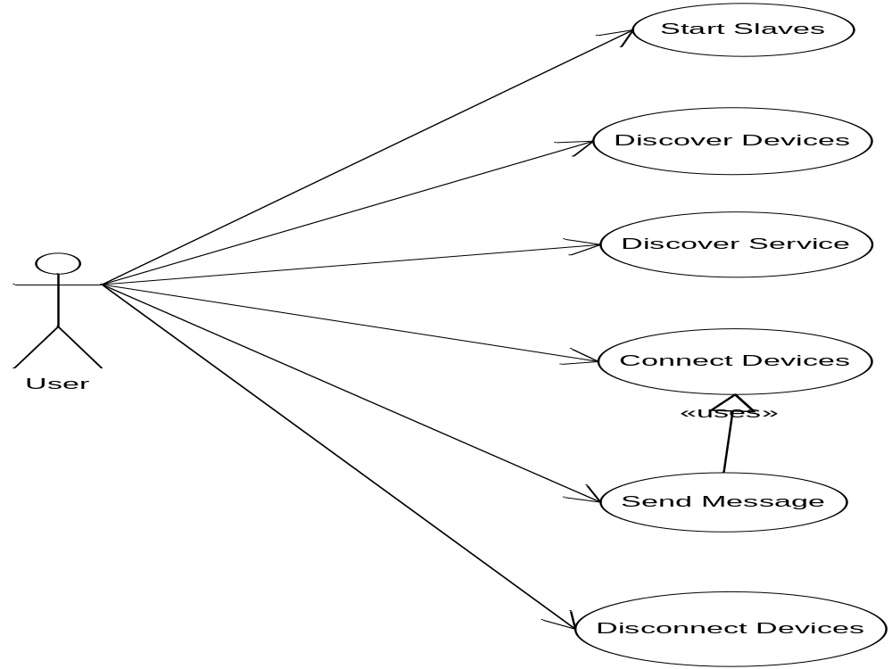
Use case diagram

Slide 23
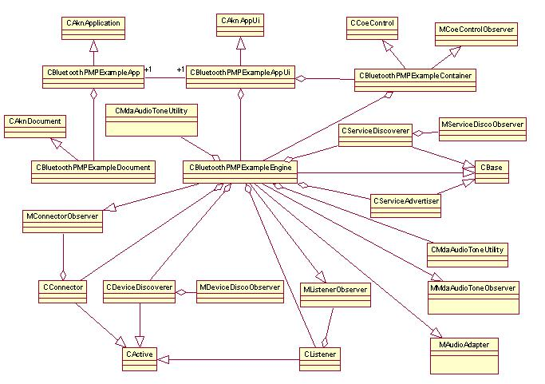
Class diagram

Slide 24
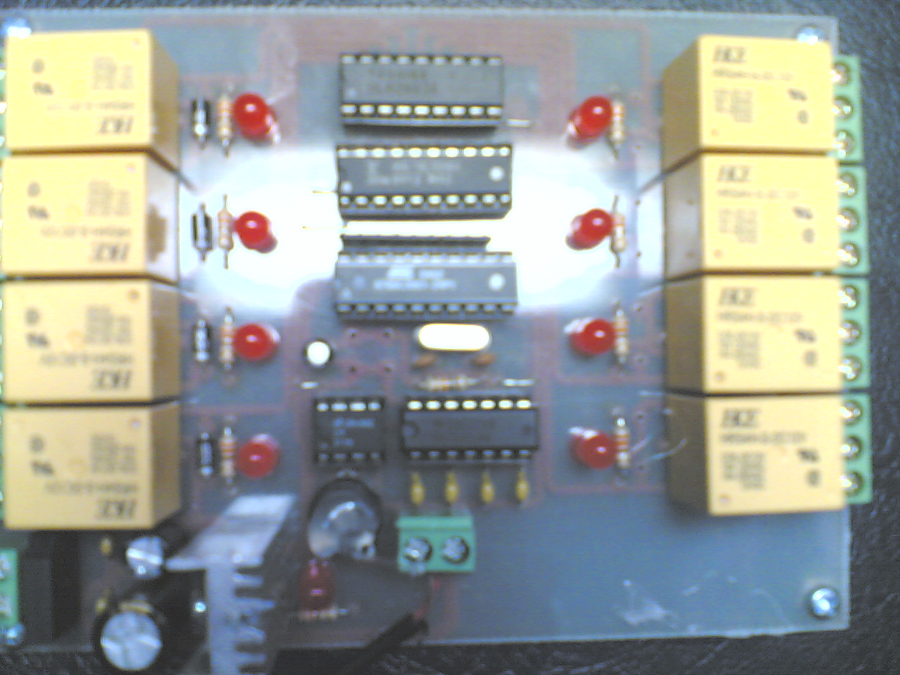
Relay Driver
Buffer
CPU
ส่วนลดสัญญาณรบกวน
Relay
ชุดจ่ายไฟ Voltage ชุด LED
converter

Slide 25
ผลการทดลอง

Slide 26

การทดลองที่ 1

Slide 27
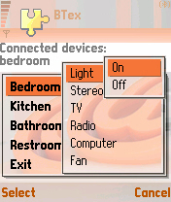
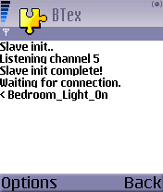
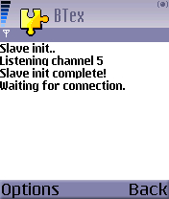
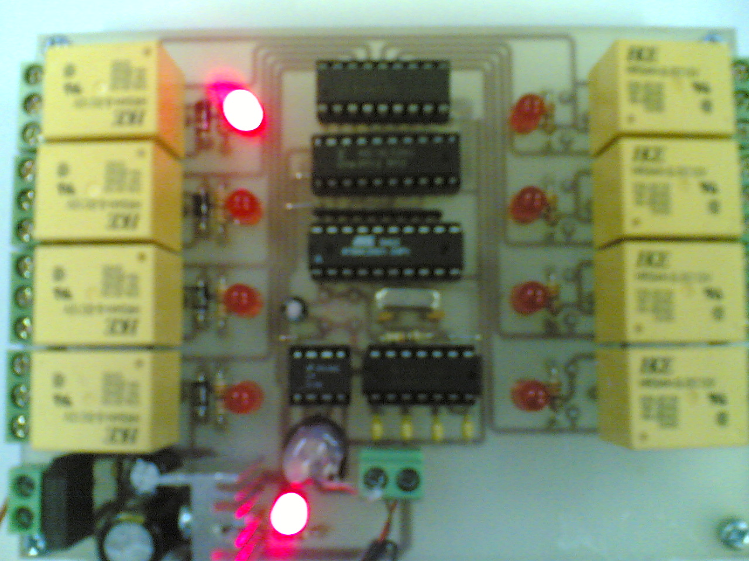
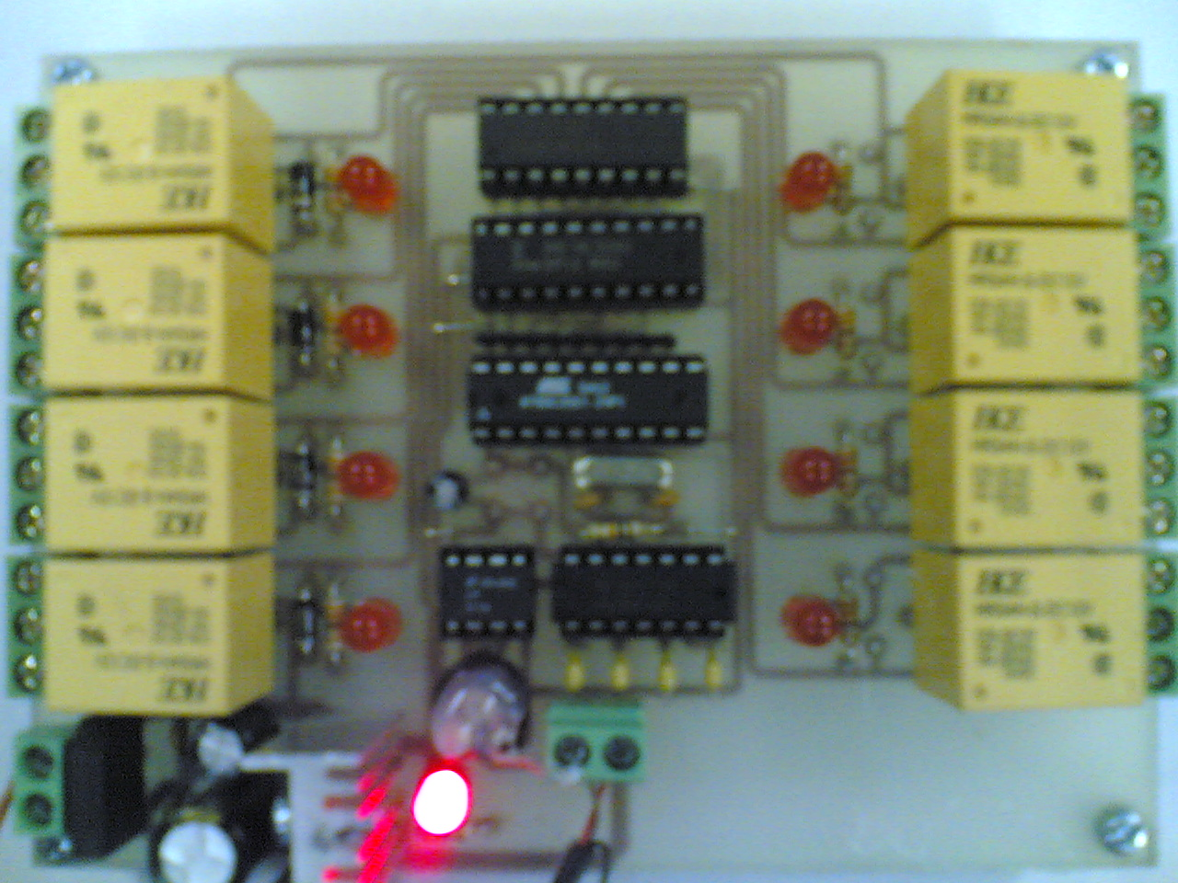

Slide 28
การทดลองที่ 2

Slide 29
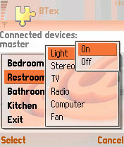
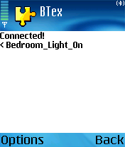
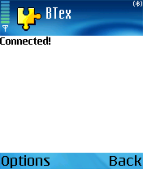
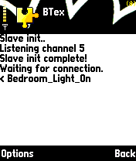
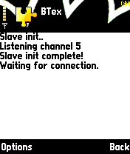

Slide 30
การทดลองที่ 3.1
ที่ห้องนั่งเล่น
เปิดไฟห้องนอน
ที่ห้องนอน

Slide 31
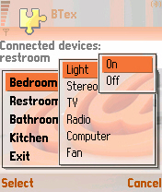
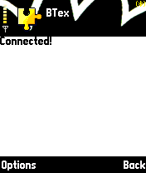
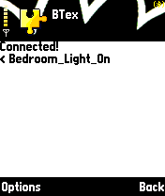
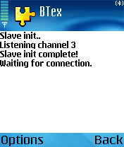

Slide 32
การทดลองที่ 3.2
เปิดไฟห้องนั่งเล่น
ที่ห้องนั่งเล่น
ที่ห้องนอน

Slide 33
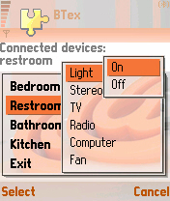

Slide 34
แนวทางในการพัฒนาในอนาคต
    พัฒนาด้านฮาร์ดแวร์โดย ปรับปรุงให้สามารถรองรับการพัฒนาซอฟแวร์ในด้านการปรับเพิ่ม ลด
    พัฒนาให้การส่งข้อมูลเป็นเครือข่ายมีโปรโตคอลในการค้นหาเส้นทางที่ดี โดยมีการเก็บเส้นทางไว้ด้วย เพื่อลดเวลาในการประมวลผล
    เพิ่มฟังก์ชันในการควบคุมมากขึ้น เช่น เพิ่มลด และตั้งเวลา เป็นต้น
    สามารถควบคุมเครื่องใช้ไฟฟ้าหลายๆอย่างได้
    เพิ่มโปรโตคอลในการจัดการเกี่ยวกับความผิดพลาดของการเชื่อมต่อและการส่งคำสั่ง

Slide 35
ขอขอบคุณ
ผศ.ดร.สุรินทร์ กิตติธรกุล
คณาจารย์ ภาควิชาวิศวกรรมคอมพิวเตอร์
บิดา และมารดา
พี่ๆ ห้อง MCL
เพื่อนๆ ภาควิชาวิศวกรรมคอมพิวเตอร์
และบุคคลอื่นๆ

